Slide 1
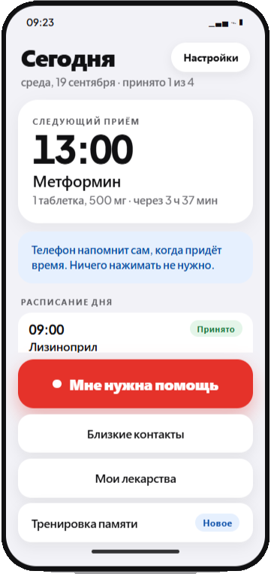
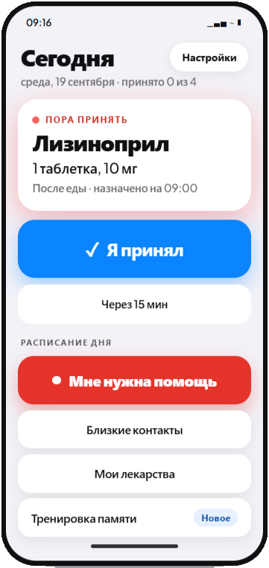
FIZTEX HACKATHON / MEDICINE
«Я уже принял
лекарство?»
SilverCare
Контроль лекарств для пожилых людей
Прототип за 24 часа
Notes:
Вы когда-нибудь стояли перед таблеткой и не могли вспомнить: приняли или нет? Для человека с несколькими препаратами это вопрос каждого дня. Мы — команда SilverCare, и за 24 часа мы сделали прототип, который отвечает на него одним взглядом на экран.

Slide 2
Проблема: сомнение вместо действия
ДЛЯ КОГО
Расписание
Интерфейс
Несколько препаратов в разное время: легко сбиться
Мелкий текст и лишние переходы отнимают силы
Пожилые люди с несколькими препаратами и их близкие
Вход
Близкие
Пароли и коды подтверждения мешают даже начать
Родственники не знают о пропущенных приёмах
Цель: понятное действие в нужный момент
SilverCare · FIZTEX Hackathon
02
Notes:
[Понимание проблемы] Обычного напоминания мало. Человеку нужно понять, какой препарат, сколько и в каком статусе приём. При этом мелкий текст, лишние переходы и пароли создают барьеры ещё до первого действия, а близкие часто не знают, что приём пропущен. Поэтому наша цель — не просто напомнить, а дать понятное действие в нужный момент.

Slide 3
Идея: одно действие на главном экране
БАРЬЕР
НАШ ОТВЕТ
Несколько препаратов, разное время
→
Только текущий приём: препарат, доза, время
Мелкий текст, лишние шаги
→
Крупная кнопка «Я принял» и отсрочка «Через 15 мин»
Пароли и коды подтверждения
→
Вход без регистрации: старт в одно нажатие
Близкие не в курсе
→
Роль «Я помогаю близкому» и кнопка «Мне нужна помощь»
SilverCare · FIZTEX Hackathon
03
Notes:
[Идея и качество решения] Наша идея — не ещё один будильник, а главный экран, где всё лишнее убрано. Каждому барьеру мы ставим в соответствие конкретный ответ: только текущий приём, одна крупная кнопка, вход без регистрации и отдельная роль для близкого. Ещё мы добавили короткую тренировку памяти, о ней через минуту.

Slide 4
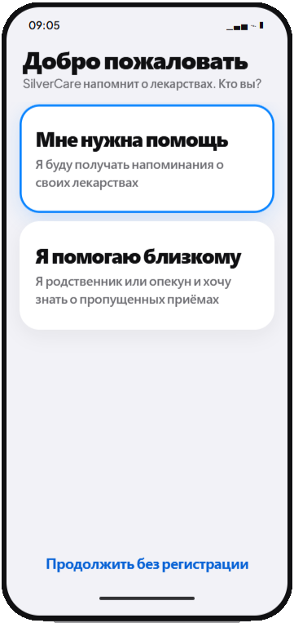
Прототип: путь пользователя за три шага
01 · Вход без регистрации
02 · «Я принял» одним нажатием
03 · Виден следующий приём
Живой прототип: silvercaremedicine.vercel.app · Отметка — подтверждение пользователя, препараты — пример
04
Notes:
[MVP · лучше показать вживую по ссылке] Это не макет, а работающий прототип. Заходим без регистрации, на главном экране видим препарат, дозу и время, нажимаем «Я принял», и сразу виден следующий приём с отметкой в расписании. На демонстрации ускоряем время, чтобы показать сценарий за минуту. Важно: отметка — это подтверждение пользователя, приложение не может проверить сам факт приёма. Препараты в примере — не медицинская рекомендация.

Slide 5
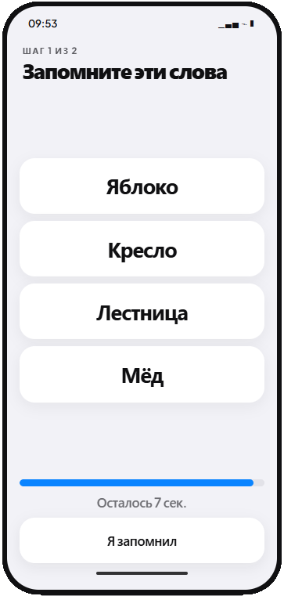
Короткая тренировка памяти
Четыре знакомых слова
✓
Запомнить, затем узнать
Слова нужно найти среди предложенных вариантов
✓
Короткие инструкции
И спокойная обратная связь: ошибиться не страшно
Упражнение не является диагностикой
SilverCare · FIZTEX Hackathon
05
Notes:
Вторая часть задания — быстрые упражнения для памяти. Мы подготовили сценарий с четырьмя знакомыми словами. Человек сначала запоминает их, а затем узнаёт среди других вариантов. Для этого не нужно осваивать сложные правила. В интерфейсе есть поддерживающее пояснение, что ошибиться не страшно. Мы рассматриваем эту функцию как короткую тренировку и не заявляем, что она диагностирует или лечит нарушения памяти.

Slide 6
Реализация: что уже работает
Работает в прототипе
Проверим на
устройстве
✓
Вход без регистрации и выбор роли
✓
Расписание и отметки приёма
→
Реальные звонки близким
✓
Добавление и правка лекарств
→
Уведомления близким
✓
Упражнение на память
→
Напоминания при заблокированном телефоне
✓
Открывается по ссылке, данные на устройстве
Мы чётко разделяем: что показываем в интерфейсе и что ещё нужно проверить
SilverCare · FIZTEX Hackathon
06
Notes:
[Техническая реализация и MVP] За хакатон мы собрали основные экраны и сценарии, и всё это открывается по ссылке. [Добавьте одну фразу о стеке: на чём написано и почему выбрали.] Мы честно разделяем показанное в интерфейсе и внешние функции. Реальные звонки, уведомления близким и напоминания при заблокированном телефоне требуют отдельной проверки на устройстве. Сейчас это прототип для демонстрации и тестирования.

Slide 7
Внедрение: от прототипа к пилоту
Сможет ли человек подтвердить
приём без подсказки?
ШАГ 01
ШАГ 02
ШАГ 03
Пилот
Измерение
Доработка
Дать приложение пожилым пользователям и пройти основной сценарий без подсказок
Время действия, потребность в помощи, доля неподтверждённых напоминаний
Реальные звонки и уведомления: проверка на устройстве
Цель — 0% пропусков. Это цель задания, а не доказанный результат: его покажет пилот.
SilverCare · FIZTEX Hackathon
07
Notes:
[Практическая применимость] Следующий шаг понятен: дать приложение пожилым пользователям и проверить, проходят ли они основной сценарий без подсказок. Мы измерим время подтверждения, потребность в помощи и долю неподтверждённых напоминаний. Ноль пропусков — цель, но мы не выдаём её за уже доказанный результат. Затем доработаем звонки и уведомления на устройстве.

Slide 8
SILVERCARE
Нужная информация
и понятное действие:
на главном экране
Спасибо! Готовы к вопросам
silvercaremedicine.vercel.app
Notes:
[Финал] Возвращаемся к вопросу, с которого начали: «Я уже принял лекарство?» В SilverCare ответ и нужное действие всегда на главном экране. Приглашаем посмотреть прототип по ссылке. Спасибо, готовы к вопросам!

